Slide 1
Tensorflow 教學

Slide 2
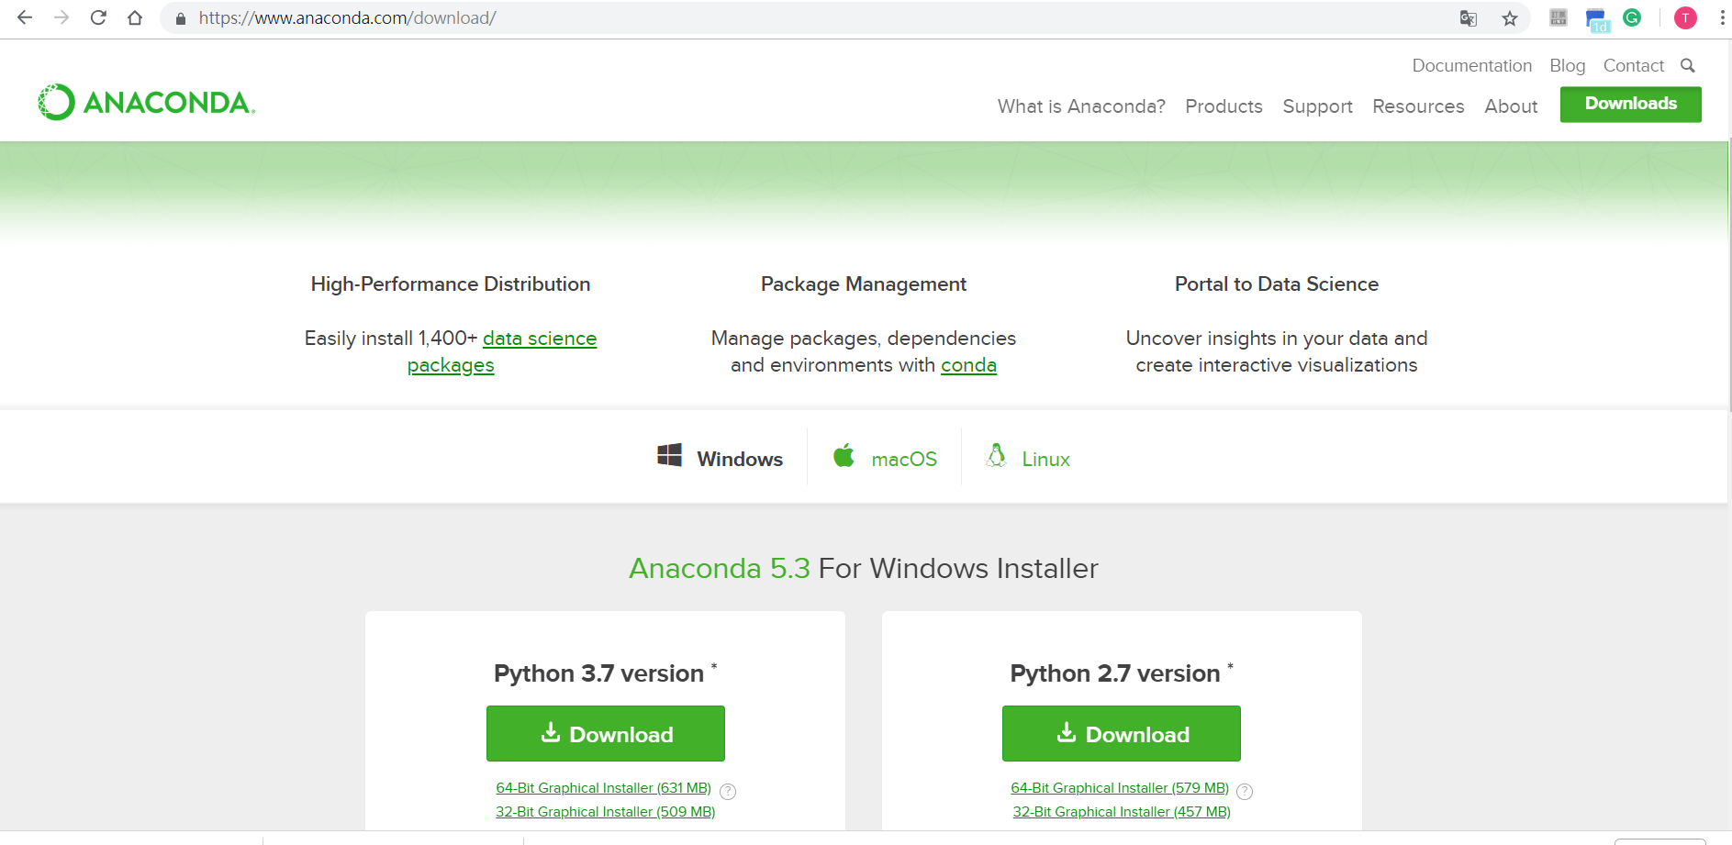
安裝python 及tensorflow
推薦使用anaconda

Slide 3
深度學習步驟
第一步：定義輸入輸出、網路、變數
第二步：定義Loss和Optimizer
第三步：訓練模型，擇優保存
第四步：載入模型，預測

Slide 4
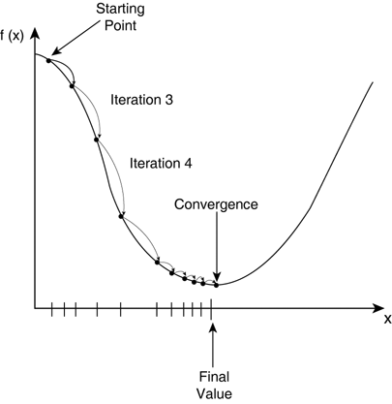
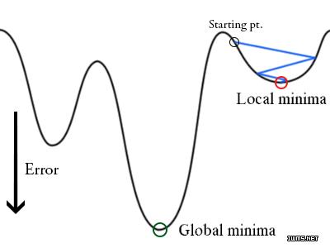
Tensorflow基本觀念
Tensorflow 的tf.Variable是tf.Variable型態物件，非python的變數，+-*/或其他運算對於tf.Variable型態的變數，其效力不會馬上發生，必須等到sess.run()時才會發生， sess.run()還會回傳python型態的變數
tf.Variable型態物件經過運算後，會變成tensor型態物件， tensor型態物件無法使用numpy的運算，必須使用Tensorflow的函數來做運算，其運算結果也是要等到執行sess.run()後才能得知
可以想像成先畫圖，再運算
定義變數(範例1)
定義Loss和Optimizer(範例2)

Slide 5
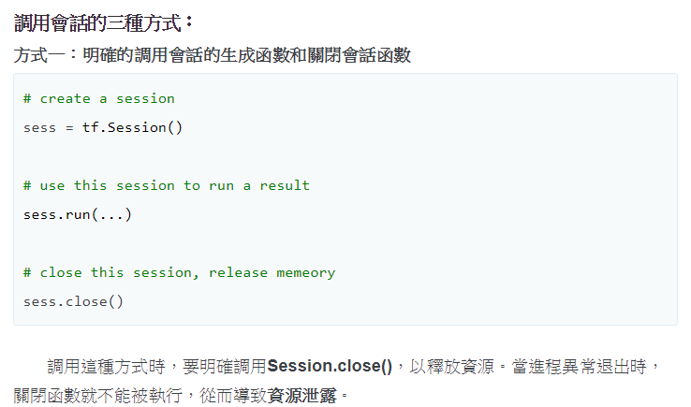
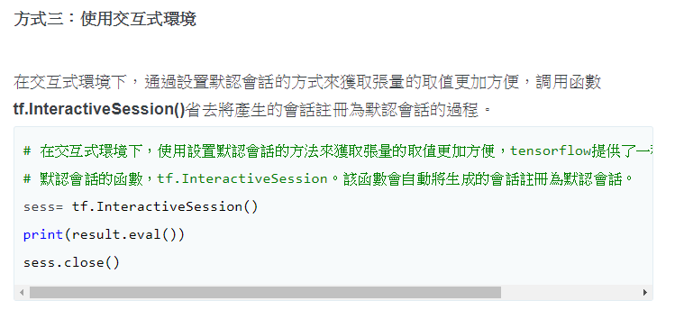
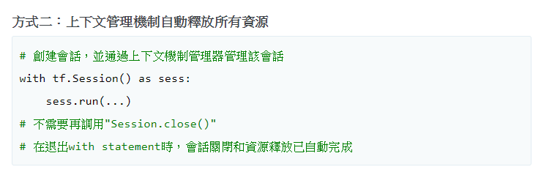

Slide 6
Tensorflow基本觀念
tensorflow庫
placeholder和variable的區別： placeholder是預留位置，用於定義模型的輸入和輸出，定義的時候不賦值，使用模型的時候才賦值。variable是變數，定義的時候就需要賦值，而且隨著模型的訓練過程不停的優化，比如權重和偏差。
tf.Variable和tf.get_variable tf.Variable會新建一個變數，變數名相同的情況下通過添加尾碼編號識別不同的變數；tf.get_variable如果發現有同名變數就複用，否則新建變數。
tf.name_scope和tf.variable_scope的區別： 它們的作用都是在變數名前面添加一個scope首碼，通過這種方式來給不同的變數分組。如： a_name_scope/var2:0 a_name_scope/var2_1:0 a_name_scope/var2_2:0
a_variable_scope/var3:0 a_variable_scope/var3_1:0
區別在於tf.name_scope只對tf.Variable(name='var2', ...)建立的變數有效，對tf.get_variable(name='var1'）這種方式建立的變數無效；而tf.variable_scope對兩者都有效。tf.variable_scope更常用一些。

Slide 7
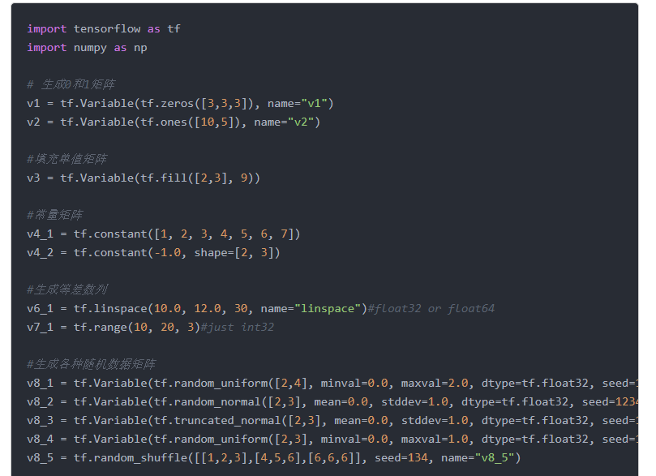
tf.Variable用法

Slide 8
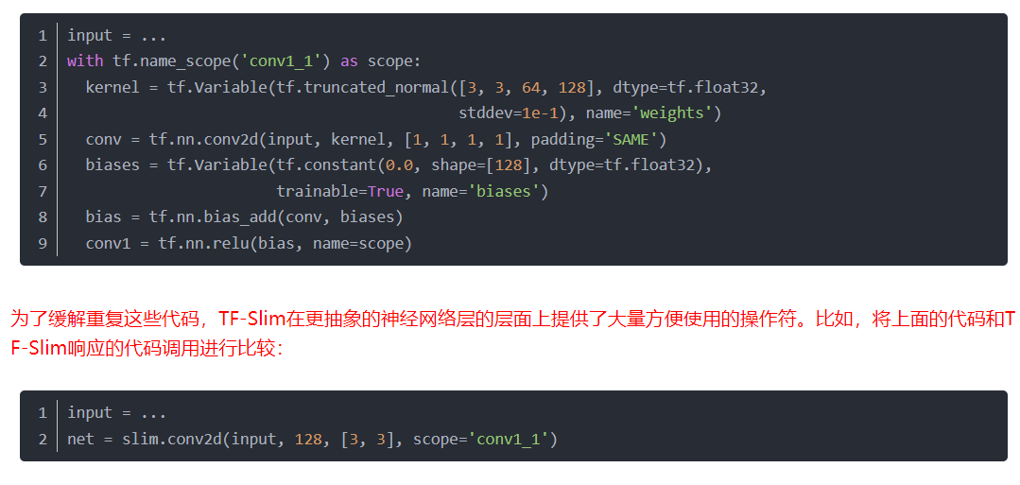
創建layer
Convolution 介紹

Slide 9
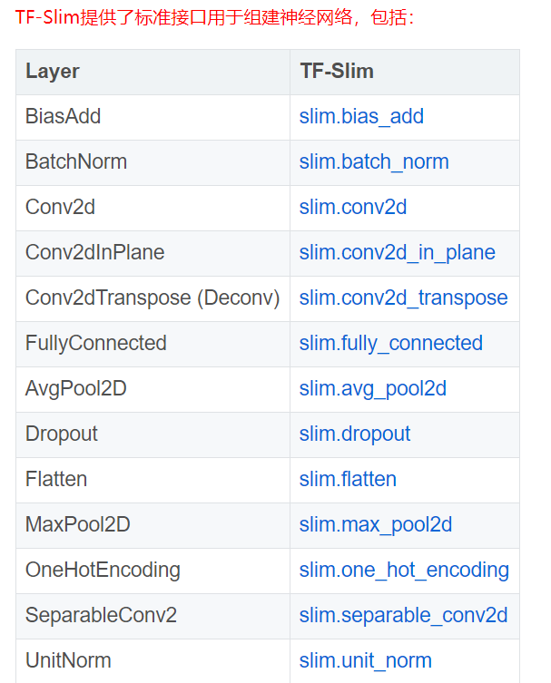

Slide 10
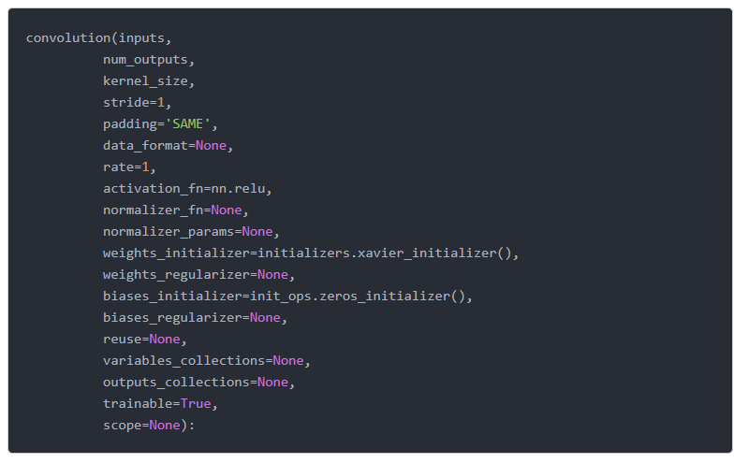
tf.contrib.slim.conv2d

Slide 11
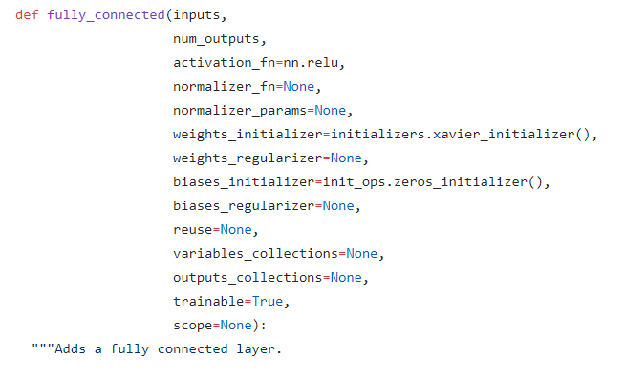
tf.contrib.slim.fully_connected

Slide 12
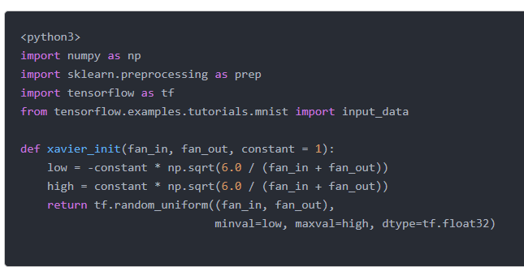
Xavier 初始化

Slide 13
手寫數字辨識實作

Slide 14
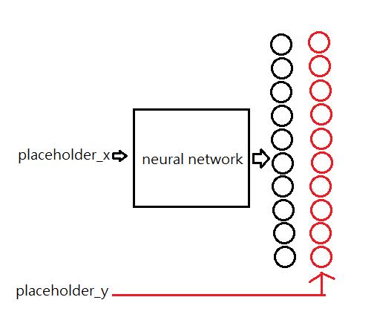
定義輸入輸出、網路
注意事項：如果有fully_connected layer
輸入跟輸出的形狀是固定的
最後一層fully_connected layer就是代表要分類的種類數
多少類別就是多少neuron
Notes:
2

Slide 15
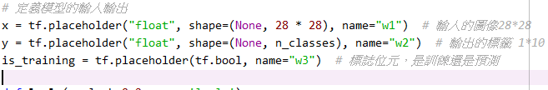
定義輸入端口
tf.placeholder 是回傳tensor物件

Slide 16
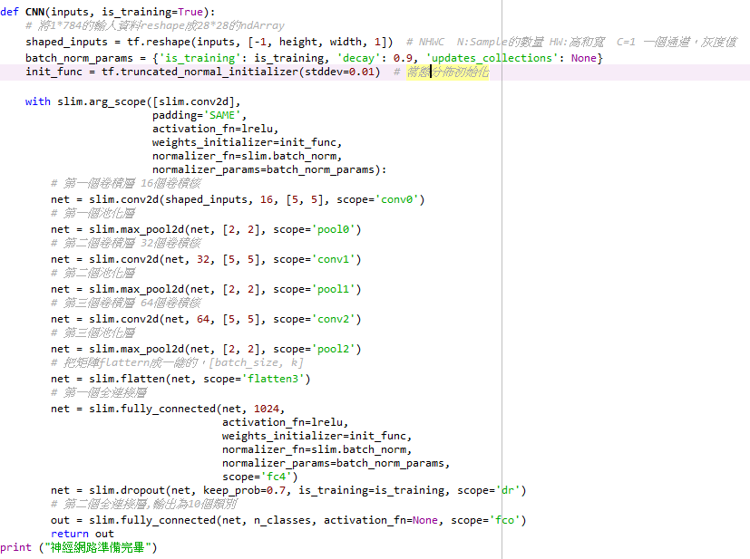
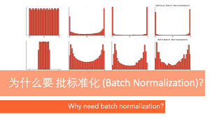
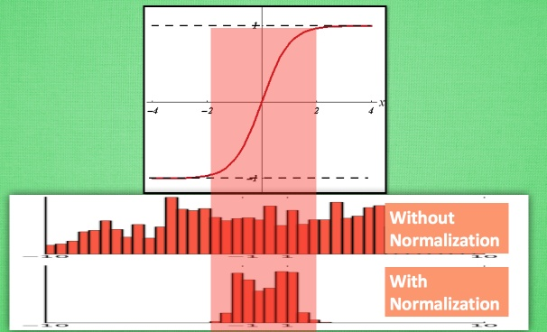
定義網路

Slide 17
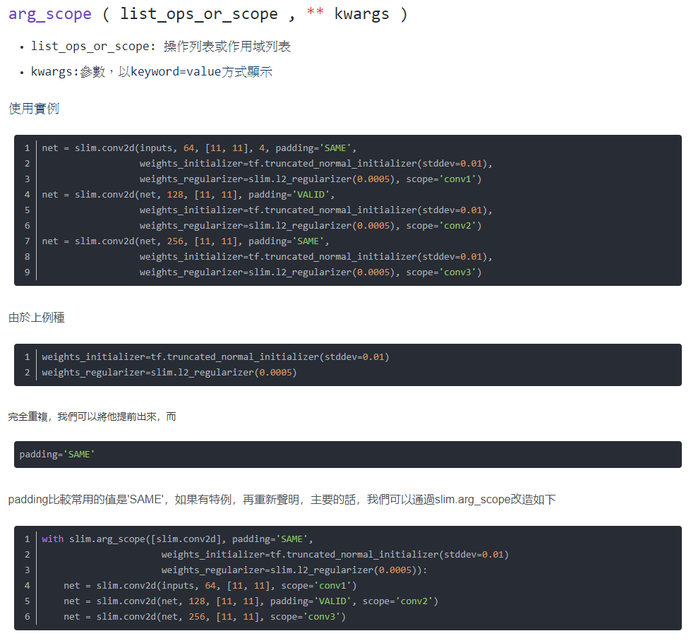

Slide 18
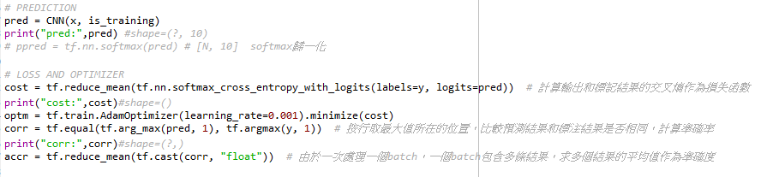
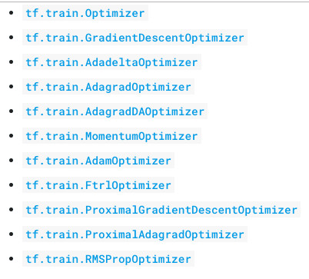
定義Loss和Optimizer
pred = CNN(x, is_training)

Slide 19
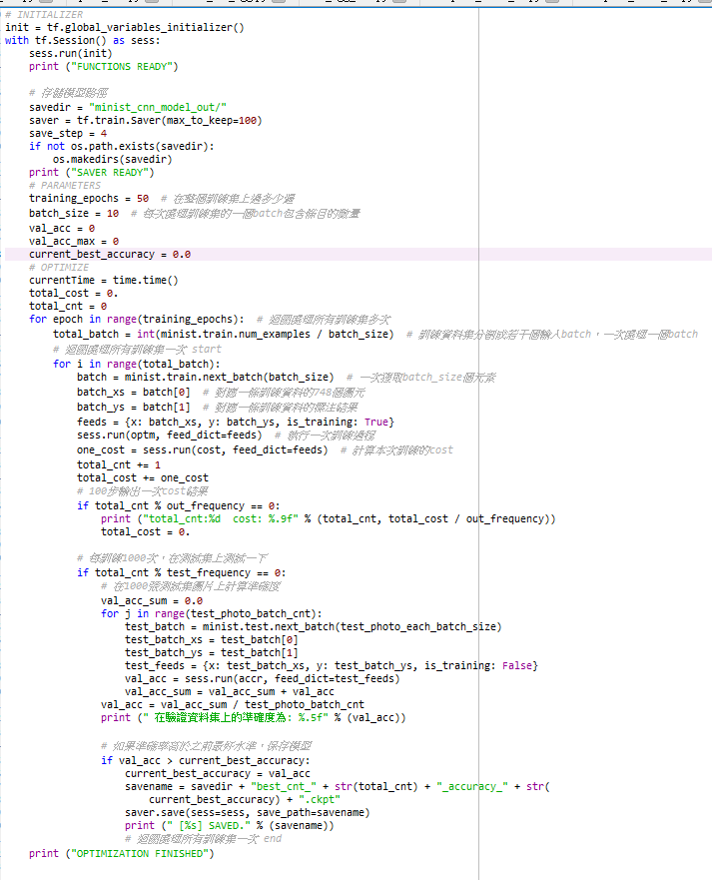
訓練模型，擇優保存
#將所有變數隨機賦值
init = tf.global_variables_initializer()
# 執行一次訓練過程
(先正向傳輸求出loss,再逆向傳輸更新變數)
feeds = {x: batch_xs, y: batch_ys, is_training: True}
sess.run(optm, feed_dict=feeds)
#執行一次正向傳輸 test_feeds = {x: test_batch_xs, y: test_batch_ys, is_training: False}
val_acc = sess.run(accr, feed_dict=test_feeds)
#儲存已訓練好的變數
saver = tf.train.Saver(max_to_keep=100)
saver.save(sess=sess, save_path=savename)

Slide 20
拼接
TensorFlow提供兩種類型的拼接：
tf.concat(values, axis, name='concat')：按照指定的已經存在的軸進行拼接
tf.stack(values, axis=0, name='stack')：按照指定的新建的軸進行拼接
t1 = [[1, 2, 3], [4, 5, 6]]
t2 = [[7, 8, 9], [10, 11, 12]]
tf.concat([t1, t2], 0) ==> [[1, 2, 3], [4, 5, 6], [7, 8, 9], [10, 11, 12]]
tf.concat([t1, t2], 1) ==> [[1, 2, 3, 7, 8, 9], [4, 5, 6, 10, 11, 12]]
tf.stack([t1, t2], 0) ==> [[[1, 2, 3], [4, 5, 6]], [[7, 8, 9], [10, 11, 12]]]
tf.stack([t1, t2], 1) ==> [[[1, 2, 3], [7, 8, 9]], [[4, 5, 6], [10, 11, 12]]]
tf.stack([t1, t2], 2) ==> [[[1, 7], [2, 8], [3, 9]], [[4, 10], [5, 11], [6, 12]]]

Slide 21
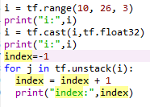

tf.unstack
import tensorflow as tf
a = tf.constant([1,2,3])
b = tf.constant([4,5,6])
c = tf.stack([a,b],axis=1)
d = tf.unstack(c,axis=0)
e = tf.unstack(c,axis=1)
print(c.get_shape())
with tf.Session() as sess:
print(sess.run(c))
print(sess.run(d))
print(sess.run(e))
(3, 2)
[[1 4] [2 5] [3 6]]
[array([1, 4]), array([2, 5]), array([3, 6])]
[array([1, 2, 3]), array([4, 5, 6])]

Slide 22
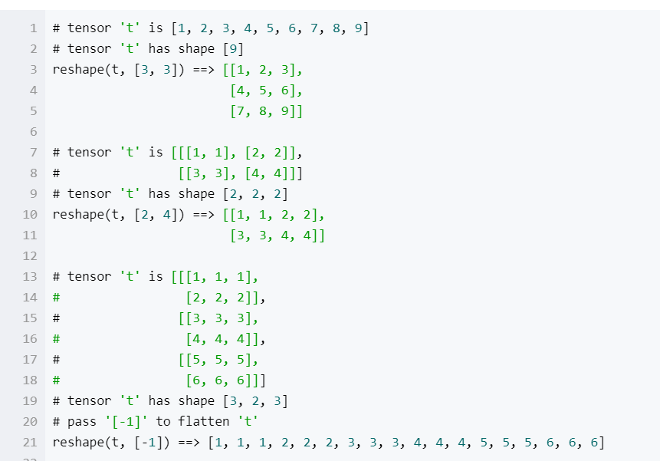

Slide 23
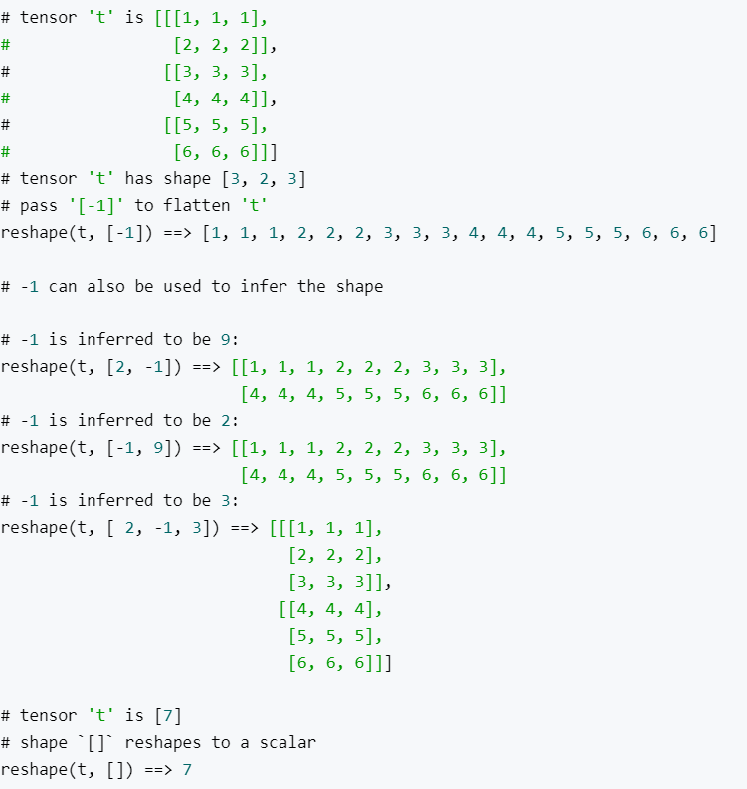

Slide 24
常見加速訓練的方法
1.使用GPU加速
2.使用Queue來讀取

Slide 25
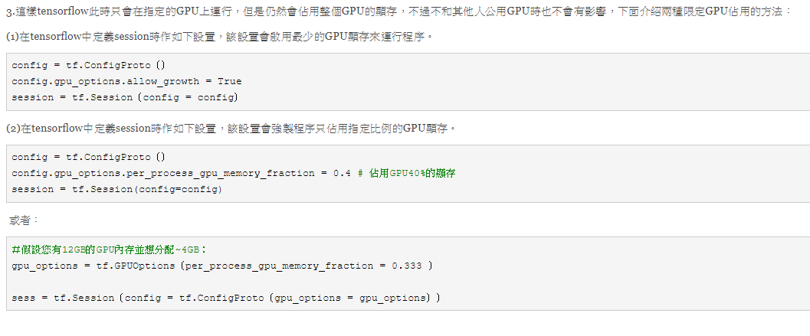
使用GPU加速

Slide 26
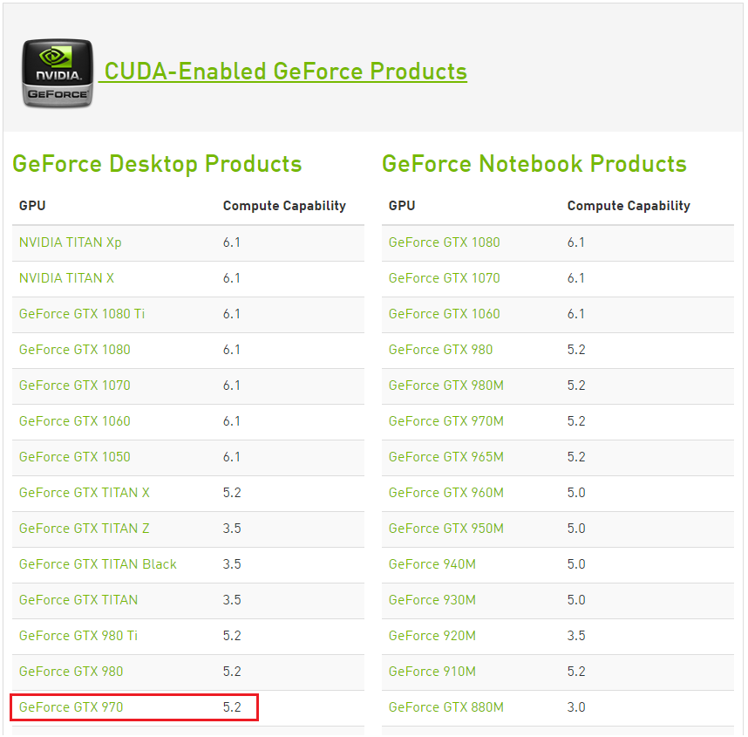

Slide 27
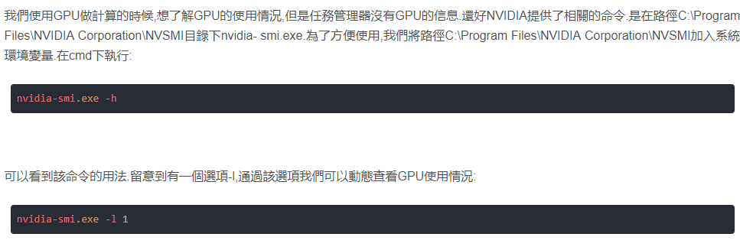
Windows下查看GPU(NVIDIA)使用情況

Slide 28
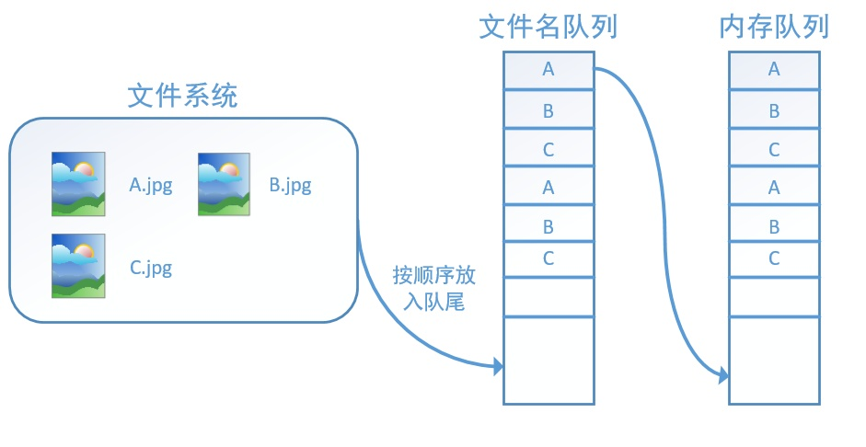
使用Queue來讀取
Notes:
假設我們的硬碟中有一個圖片資料集0001.jpg，0002.jpg，0003.jpg……我們只需要把它們讀取到記憶體中，然後提供給GPU或是CPU進行計算就可以了。這聽起來很容易，但事實遠沒有那麼簡單。事實上，我們必須要把資料先讀入後才能進行計算，假設讀入用時0.1s，計算用時0.9s，那麼就意味著每過1s，GPU都會有0.1s無事可做，這就大大降低了運算的效率。
如何解決這個問題？方法就是將讀入資料和計算分別放在兩個執行緒中，將資料讀入記憶體的一個佇列，如下圖所示：
讀取執行緒源源不斷地將檔案系統中的圖片讀入到一個記憶體的佇列中，而負責計算的是另一個執行緒，計算需要資料時，直接從記憶體佇列中取就可以了。這樣就可以解決GPU因為IO而空閒的問題！
而在tensorflow中，為了方便管理，在記憶體佇列前又添加了一層所謂的“檔案名佇列”。
為什麼要添加這一層檔案名佇列？我們首先得瞭解機器學習中的一個概念：epoch。對於一個資料集來講，運行一個epoch就是將這個資料集中的圖片全部計算一遍。如一個資料集中有三張圖片A.jpg、B.jpg、C.jpg，那麼跑一個epoch就是指對A、B、C三張圖片都計算了一遍。兩個epoch就是指先對A、B、C各計算一遍，然後再全部計算一遍，也就是說每張圖片都計算了兩遍。
tensorflow使用檔案名佇列+記憶體佇列雙佇列的形式讀入檔，可以很好地管理epoch。如上地的圖示

Slide 29
使用Queue來讀取
在tensorflow中，記憶體佇列不需要我們自己建立，我們只需要使用reader物件從檔案名佇列中讀取資料就可以了
除了tf.train.string_input_producer外，我們還要額外介紹一個函數：tf.train.start_queue_runners。初學者會經常在代碼中看到這個函數，但往往很難理解它的用處，在這裡，有了上面的鋪墊後，我們就可以解釋這個函數的作用了。
在我們使用tf.train.string_input_producer創建檔案名佇列後，整個系統其實還是處於“停滯狀態”的，也就是說，我們檔案名並沒有真正被加入到佇列中。此時如果我們開始計算，因為記憶體佇列中什麼也沒有，計算單元就會一直等待，導致整個系統被阻塞。
而使用tf.train.start_queue_runners之後，才會啟動填充佇列的執行緒，這時系統就不再“停滯”。此後計算單元就可以拿到資料並進行計算，整個程式也就跑起來了，這就是函數tf.train.start_queue_runners的用處。

Slide 30
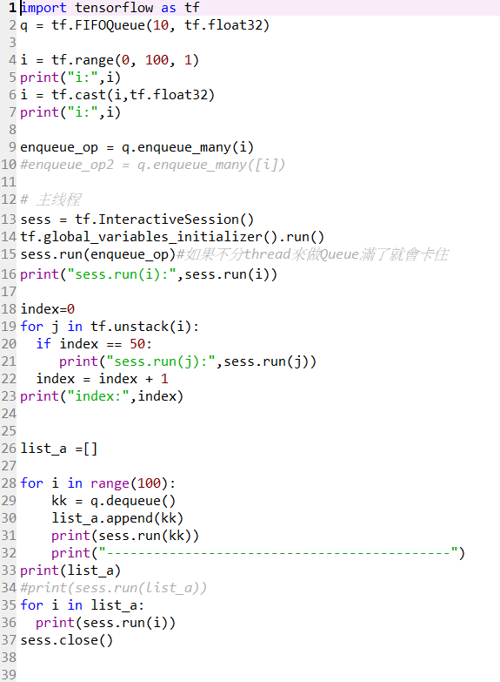
Queue 1

Slide 31
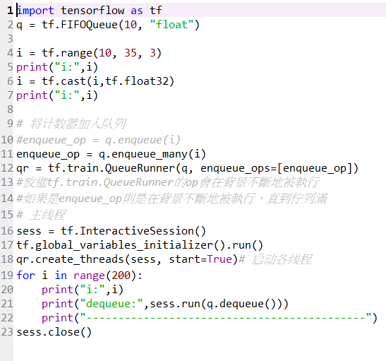
Queue 2

Slide 32
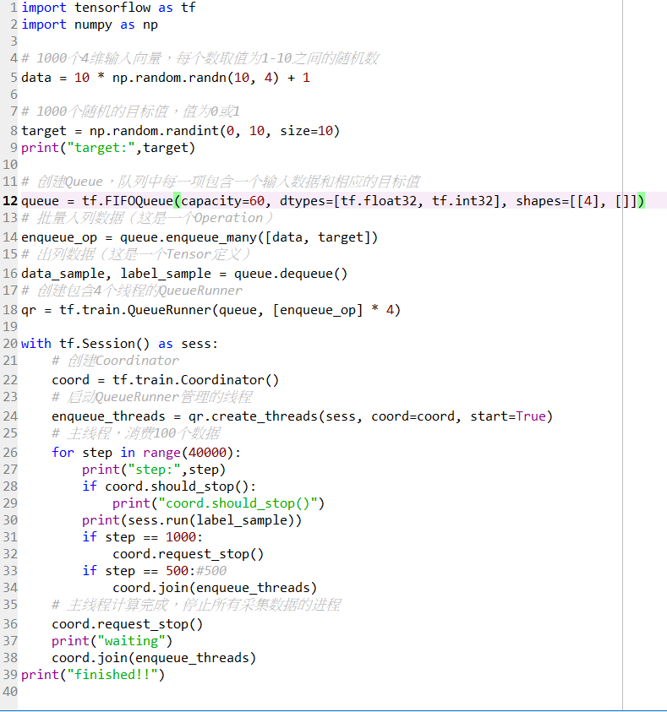
corordinator

Slide 33
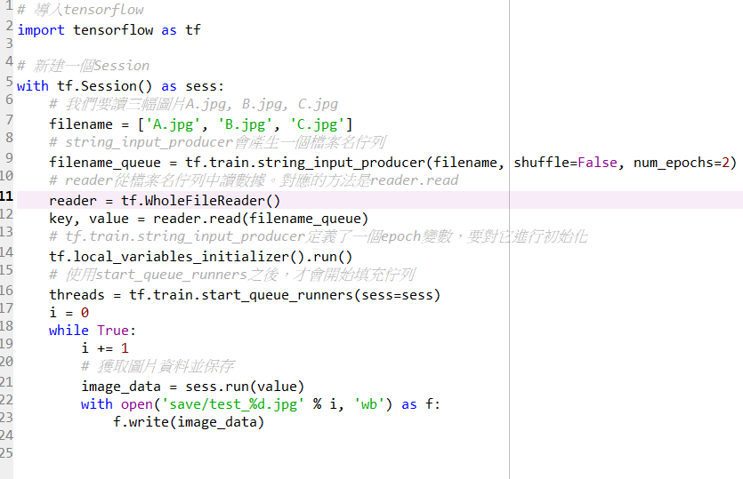
filereader

Slide 34
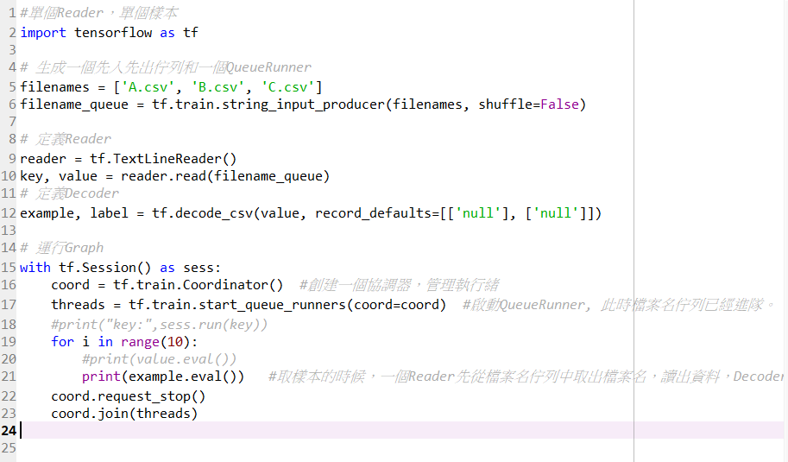
String input producer1

Slide 35
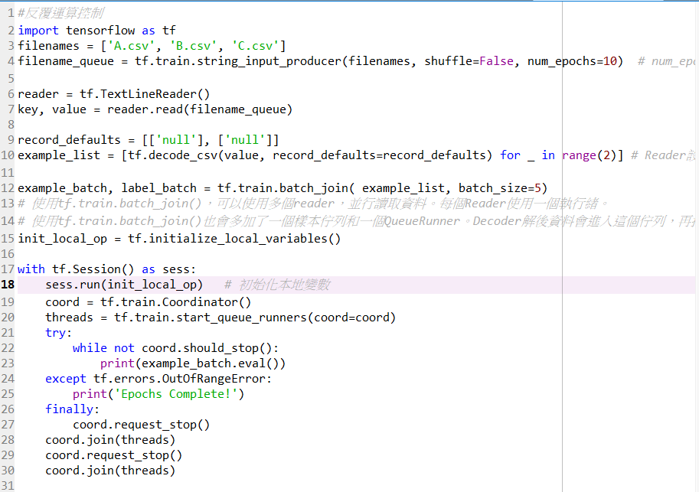
String input producer2

